Slide 1
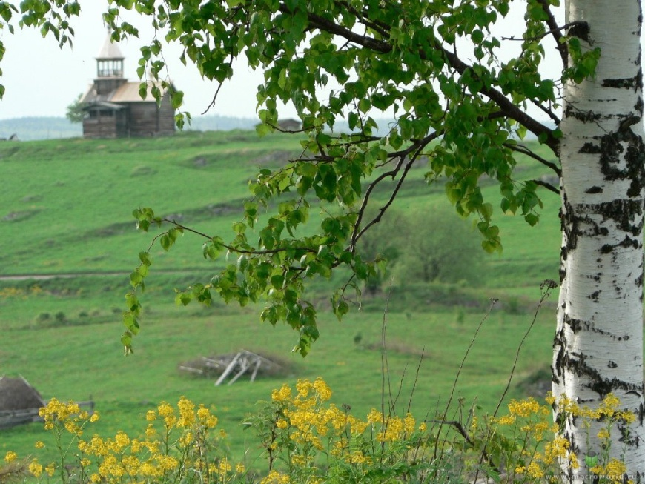
Программа краеведческого образования детей дошкольного возраста «Земля, где я сделал свой первый шажок»

Slide 2
Цель проекта:
Формирование у воспитанников ДОУ целостных представления об окружающей природе, культурной жизни, социальной среде родного края, чувства собственного достоинства.
Задачи:
Образовательные: Знакомить детей с ближайшим окружением; достопримечательностями р.п. Краснообска; знаменитыми людьми, творчеством отдельных писателей, поэтов, композиторов, художников; с животным и растительным миром Краснообска;
Воспитательные: Воспитывать у дошкольников патриотические чувства, гордость за свою «малую Родину»; привязанность к семье, любовь и заботливое отношение к членам своей семьи; гуманные, экологически целесообразное отношение к природе; любовь к родному городу, желание видеть его красивым, экологически чистым; гордость за своих предков; уважение к традициям народов, населяющих рабочий посёлок Краснообск.
Развивающие: Развивать любознательность и интерес к познанию родного края.

Slide 3
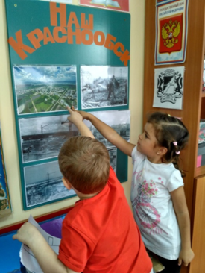
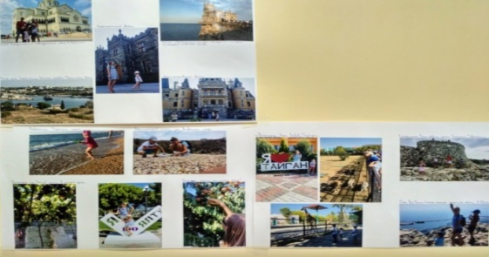
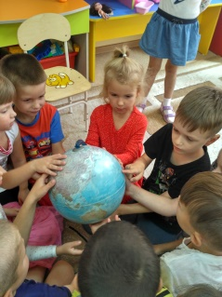
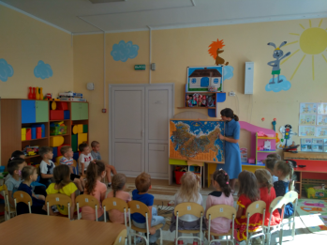
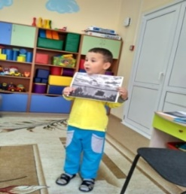
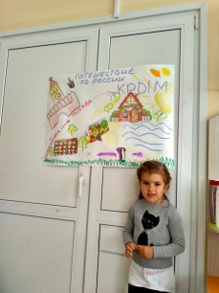
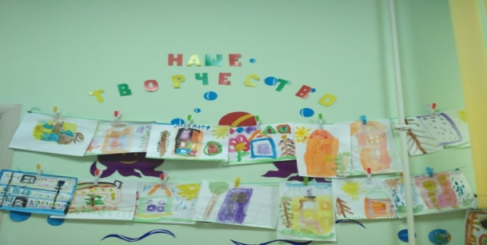
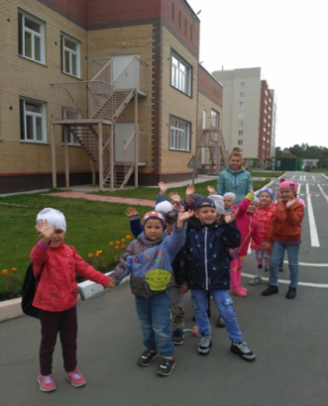
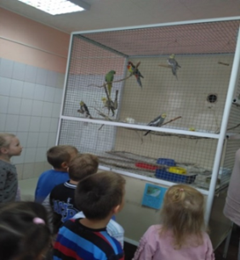
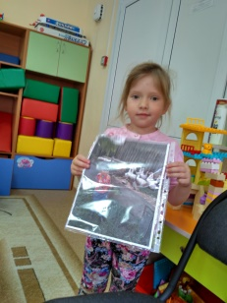
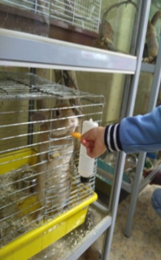
Тема: Где находится Краснообск?
Цель: Дать детям представление о мире, в котором живут люди: планета Земля и страны на ней; наша Родина – Россия; наша малая Родина –Краснообск.
Беседы «Наша планета Земля,
Наша страна - Россия
История создания
Краснообска
Выставка рисунков «Дом,
в котором я живу»
Экскурсия
на станцию
юных натуралистов
Р.П Краснообск
Выступления ребят о путешествиях
по городам России

Slide 4
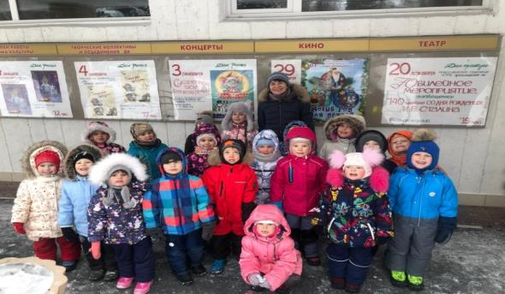
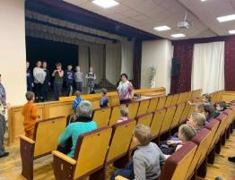
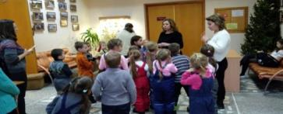
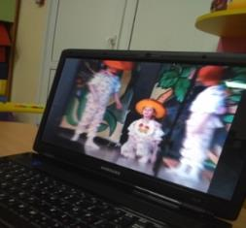
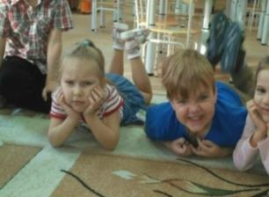
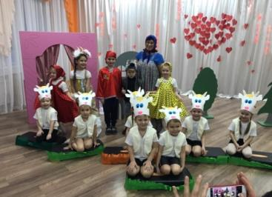
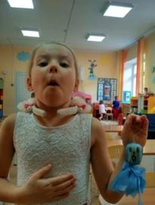
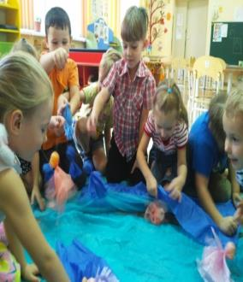
Тема: Культурная жизнь Краснообска. Знакомство с театром. Детская театральная студия «Голубятня» (ДК р.п.Краснообска).
Цель: Знакомство с миром театра и театральной жизнью Краснообска
Экскурсия МБУ р.п. Краснообска
Дом Культуры.
репетиция детской
театральной студии «Глубятня
Работа кружков в ДК
просмотр
спектакля детской
студии «Голубятня»
Работа театральной мини студии «Веселые осьминожки
постановка сказки
«Волк и семеро козлят»

Slide 5
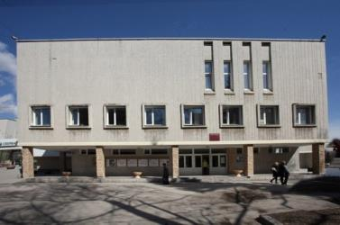
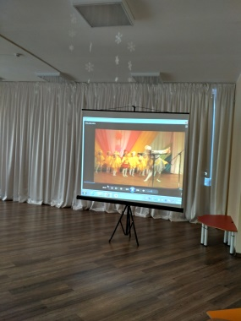
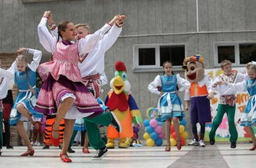
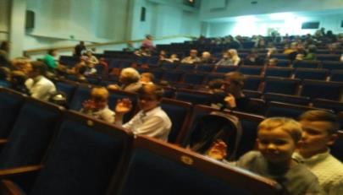
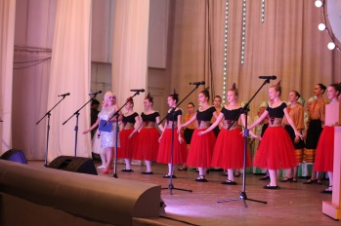
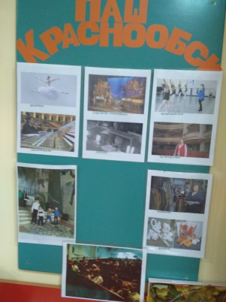
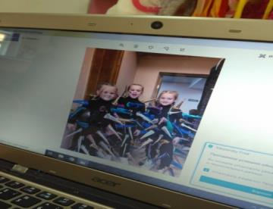
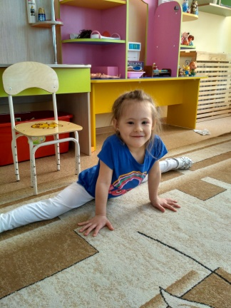
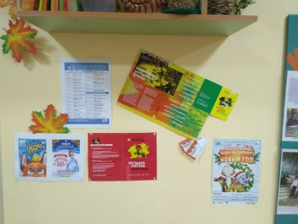
Дом детского творчества «Мастер», Дом учёных, креативный центр Glekov art project
Видео презентация отчётного концентра народного ансамбля
эстрадного танца «Вдохновения» . ДК Краснообска
Дом Культуры р.п. Краснообск.
Спектакльл «Муха Цокотуха
стенд проекта в группе
Презентация Креативного центра Glekov art project

Slide 6
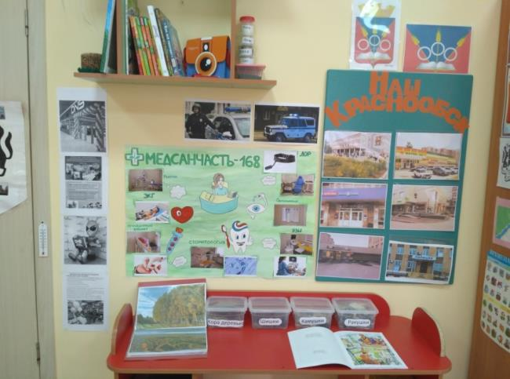
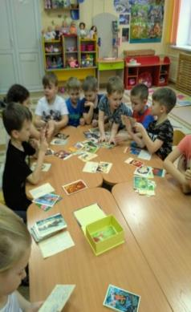
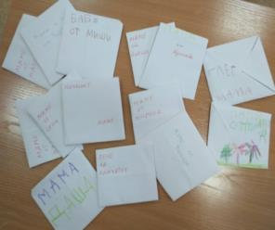
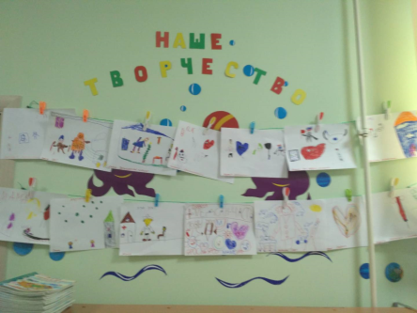
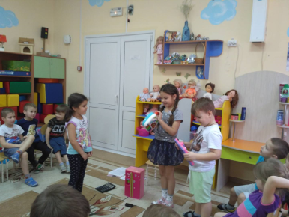
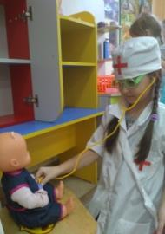
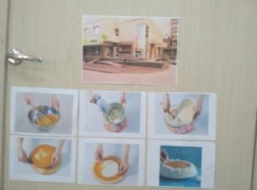
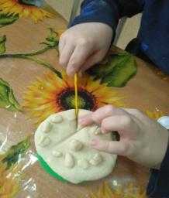
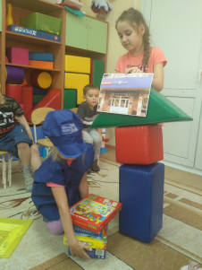
Тема: Организации Краснообска
Цель: Познакомить с работой почты, кондитерской Болари, медсанчасти
коллекция винтажных открыток,
поделки по теме
выставка рисунков
«Медсанчасть»
стенд проекта
Сюжетно – ролевые
игры «Почта», «Медсанчасть»,
Мария - ра
презентация работы «БОлари

Slide 7
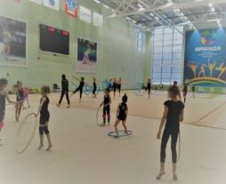
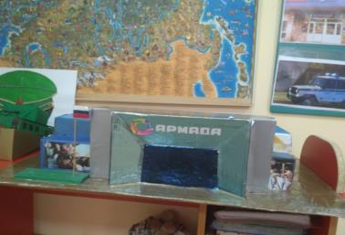
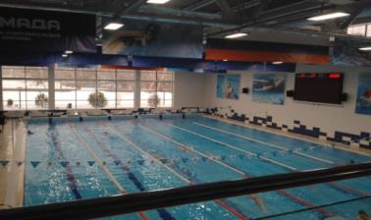
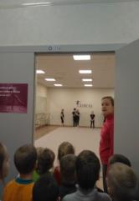
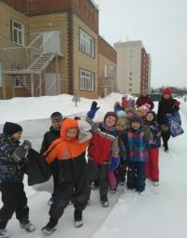
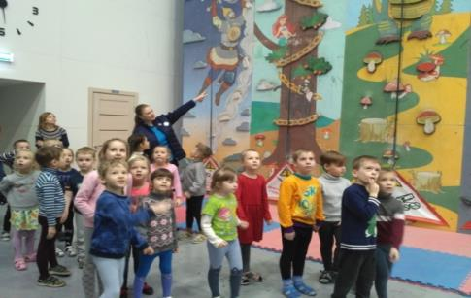
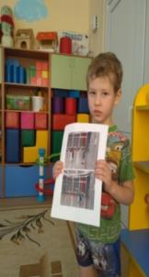
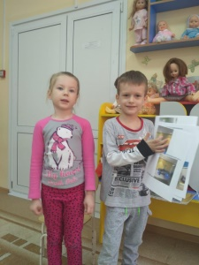
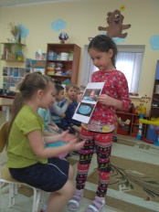
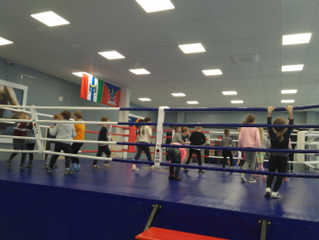
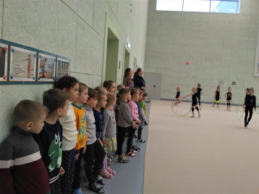
Тема: Спортивный комплекс Армада
Цель: познакомить детей с работой спортивного центра р.п. Краснобска.
макет Армада» на стенде
проекта в группе
Экскурсия в спортивный
центр Армада
выступления ребят
о спортивных секциях
в Армаде

Slide 8
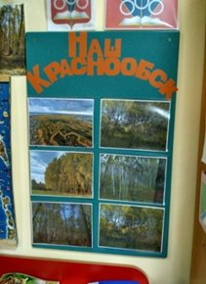










Тема: Наука в Краснообске
Цель: сформировать представление о работе научных институтов посёлка
Серия экспериментов с почвой и песком.
Каталог растений
растений
Краснообска
Знакомство с деятельностью ИИ Синягина. История создания парка Синягина.
Видео презентации «Парк Синягина»
Огород на окошке

Slide 9






Целевая экскурсия «Домашние животные в родном посёлке.»
Цель: продолжать знакомить детей с достопримечательностями родного посёлка. воспитывать бережное отношение живой природе.
правила выгула
домашних животных
на улицах
конный клуб
«Арион»
правила дорожного
движения
как выглядит загон
для тренировок
Выставка рисунков

Slide 10






Экскурсия «Путешествие по краснообской роще»
Цель: продолжать знакомить детей с красотой родного края провели: Калинина ИА, Машукова О.В, психолог Соколовская М.Е.
минутка релаксации
с психологом
правила поведения
в лесу
мини – музей
«Краснообская
роща»
наш подарок роще
- кормушка для птиц
кормим лесных жителей

Slide 11










НОД по темам: «Школы Краснообска», «Безопасность на улицах посёлка», «Урожай в родном краю», «Золотая осень в Краснообске»
Выставка поделок
из пластилина «Осенняя
радуга»
Несёт меня Лиса
За синие леса
Занятие «Школы
нашего посёлка»
Задание: «Приготовь
овощное блюдо
мини – музей
«Школьные
принадлежности
Выставка рисунков
«Свой – чужой»
Лепка из солёного
теста «Овощи»

Slide 12

Текст песни «Наш любимый Краснообск». сл. Калинина ИА
1 куплет
Краснообск – это очень красивый
У Оби наш посёлок родной
Нет прекраснее места на свете,
Любим мы Краснообск всей душой!
Припев.
Солнышко светит , пчёлки жужжат
Птички поют свои трели
В этом краю наш любимый детсад
Детям открыл свои двери
2 куплет
Здесь живут очень добрые люди,
Здесь веселье всегда , круглый год!
Парк Синягина сказкою встретит,
Дом Культуры нас песней зовёт!
3 куплет
Вот ещё подрастём мы немного
Вместе в школу учиться пойдём
Будет светлой и чистой дорога
Дружбу мы сквозь года пронесём

